Slide 1
Εφαρμογή πρόβλεψης ύπαρξης συντρόφου
Εξόρυξη Δεδομένων 2018-2019
Σπαθάρας Άγγελος
Διονύσης Μπασδάνης

Slide 2
Έρευνα & Δειγματοληψία
Σκοπός της όλης έρευνας ήταν να εξετάσουμε κατά πόσο και πως επηρεάζουν ορισμένα χαρακτηριστικά του ανθρώπου, τον παράγοντα σχέση.
Η συλλογή δεδομένων έγινε με τη χρήση μιας φόρμας Google την οποία συμπλήρωσαν 140 άτομα, 70 άνδρες κι 70 γυναίκες.
Το δείγμα περιλαμβάνει άτομα ηλικίας από 16 έως 55, με το μεγαλύτερο μέρος να σημειώνεται στις ηλικίες 20-22.
Η δειγματοληψία έγινε στο χρονικό διάστημα μεταξύ 28/3 έως 2/4 κι ως εκ τούτου η πρόβλεψη αφορά κυρίως εκείνες τις ημερομηνίες.

Slide 3
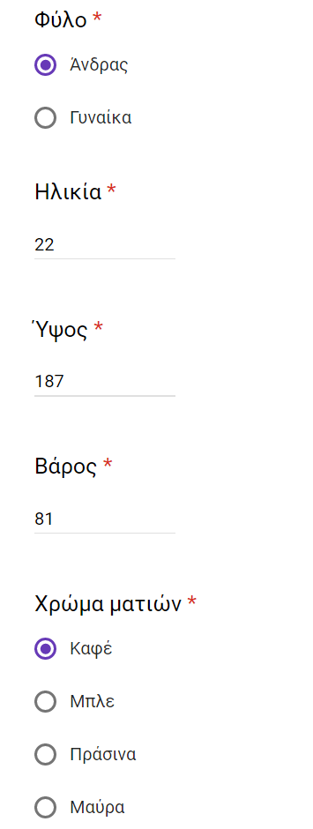
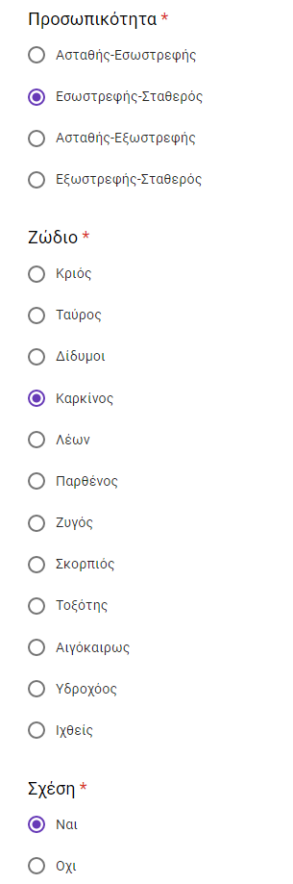
Γνωρίσματα
Συλλέχθηκαν 9 γνωρίσματα:
Φύλο
Ηλικία
Ύψος
Βάρος
Δείκτης Μάζας Σώματος (BMI)
Χρώμα Ματιών
Προσωπικότητα
Κοινωνικότητα
Σταθερότητα
Ζώδιο
Σχέση
Όπου το τελευταίο γνώρισμα είναι η κλάση μας.

Slide 4
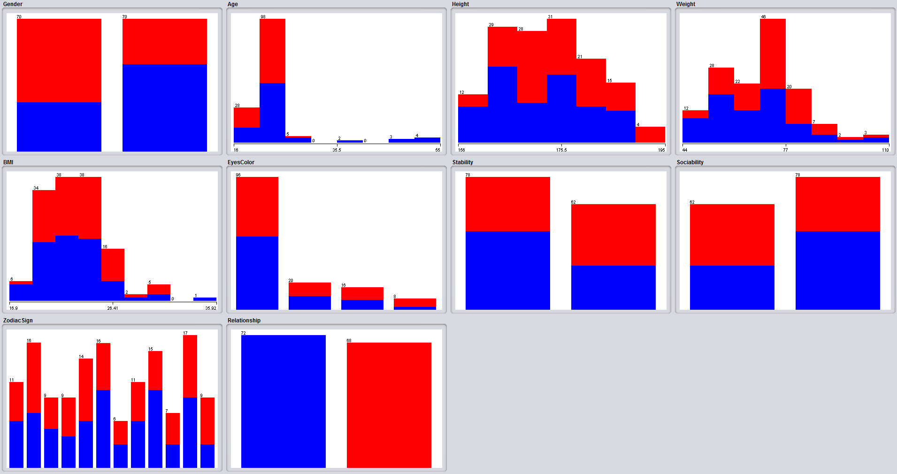
Στατιστικά Weka
Το μπλε χρώμα συμβολίζει τα άτομα που είναι σε σχέση (Ναι)
Το κόκκινο χρώμα συμβολίζει τα άτομα που δεν είναι σε σχέση (Όχι)

Slide 5
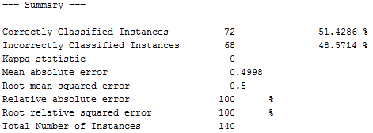

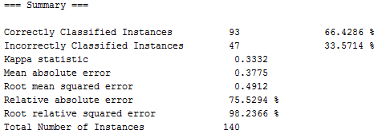

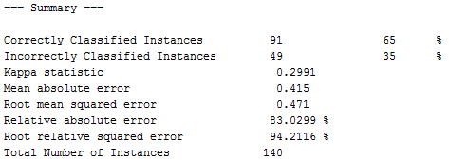

Κατηγοριοποίηση
ZeroR
NaiveBayes
J48

Slide 6
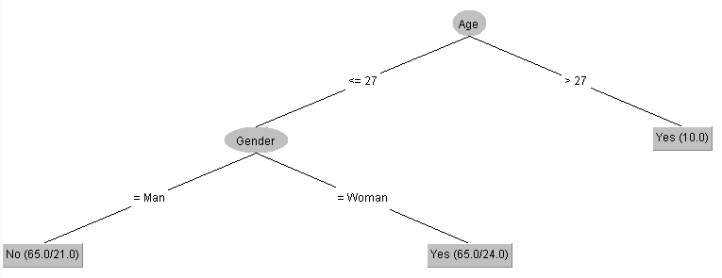
Δένδρο Αναζήτησης 1 (J48)

Slide 7
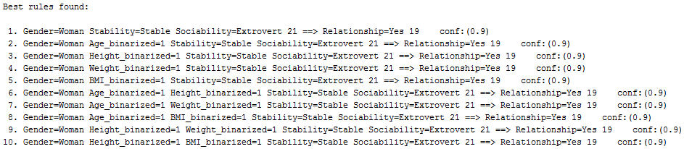
Κανόνες Συσχέτισης
Όπως φαίνεται από την παραπάνω εικόνα σημαντικό ρόλο στη συνεπαγωγή της κλάσης παίζουν:
Το φύλο
Η ηλικία
Τα χαρακτηριστικά της προσωπικότητας
Τα χαρακτηριστικά του σώματος

Slide 8
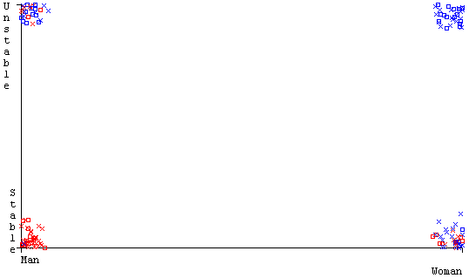
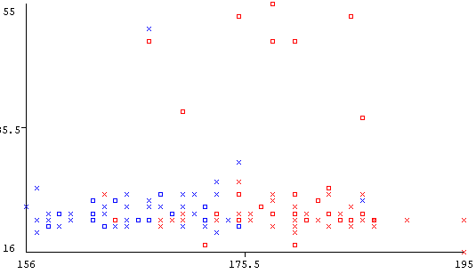
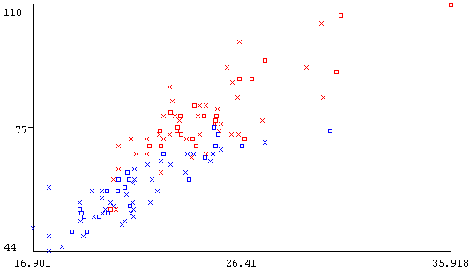
Συσταδοποίηση
Τρέχοντας τον αλγόριθμο SimpleKMeans (k=2) παρατηρούμε ότι οι συνδυασμοί των γνωρισμάτων που αναφέραμε στην προηγούμενη διαφάνεια συσταδοποιούν σε καλό βαθμό τα δεδομένα μας.
Μερικά παραδείγματα:
Sociability/Gender
Age/Height
Weight/BMI
cluster0 (Yes) cluster1 (No)

Slide 9
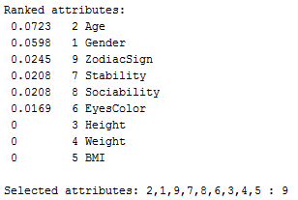
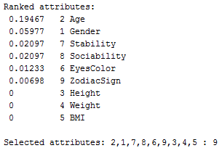
Επιλογή Γνωρισμάτων
InfoGainAttributeEval
GainRatioAttributeEval
Παρατηρούμε ότι όλα τα γνωρίσματα εκτός του ζωδίου, παραμένουν στην ίδια σειρά.

Slide 10
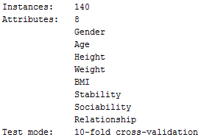
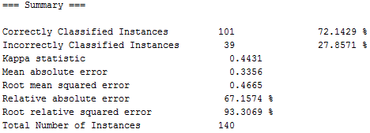

Πειράματα
Λαμβάνοντας υπόψην όλα τα προηγούμενα ευρήματα, ακολουθήσαμε μια σειρά πειραμάτων με στόχο την εύρεση του μέγιστου ποσοστού επιτυχίας κατηγοριοποίησης.
Καταλήξαμε στον αλγόριθμο J48 και με την αφαίρεση των γνωρισμάτων του ζωδίου και του χρώματος ματιών χτίσαμε το μοντέλο που χρησιμοποιήσαμε στην εφαρμογή μας. Τα αποτελέσματα είναι τα εξής:

Slide 11
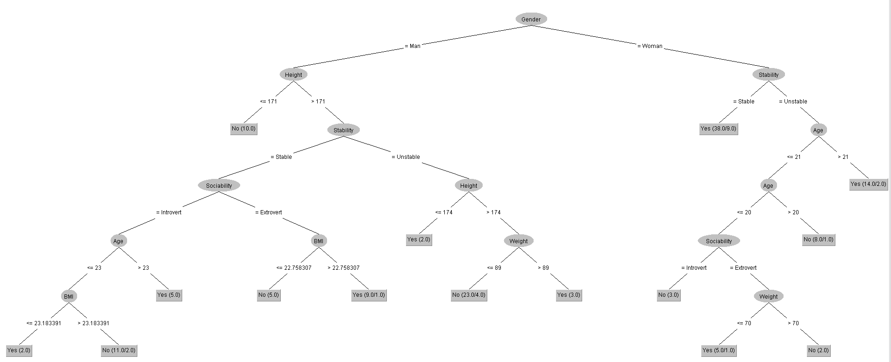
Δένδρο Αναζήτησης 2 (J48)

Slide 12
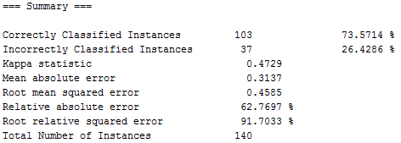

Απλοποίηση Δεδομένων
Σε μία προσπάθεια να εκμεταλλευτούμε όλα μας τα γνωρίσματα, καταφύγαμε στην απλοποίηση ορισμένων από αυτών ως εξής:
Ηλικία : numeric -> {18-, 19-23, 24-29, 30+}
Χρώμα ματιών: {Brown, Black, Blue, Green} -> {Light, Dark}
Ζώδιο:
{Aquarius, Aries, Cancer, Capricorn, Gemini, Leo, Libra, Pisces, Sagittarius, Scorpio, Taurus, Vigro} -> {Winter, Spring, Summer, Autumn}

Slide 13
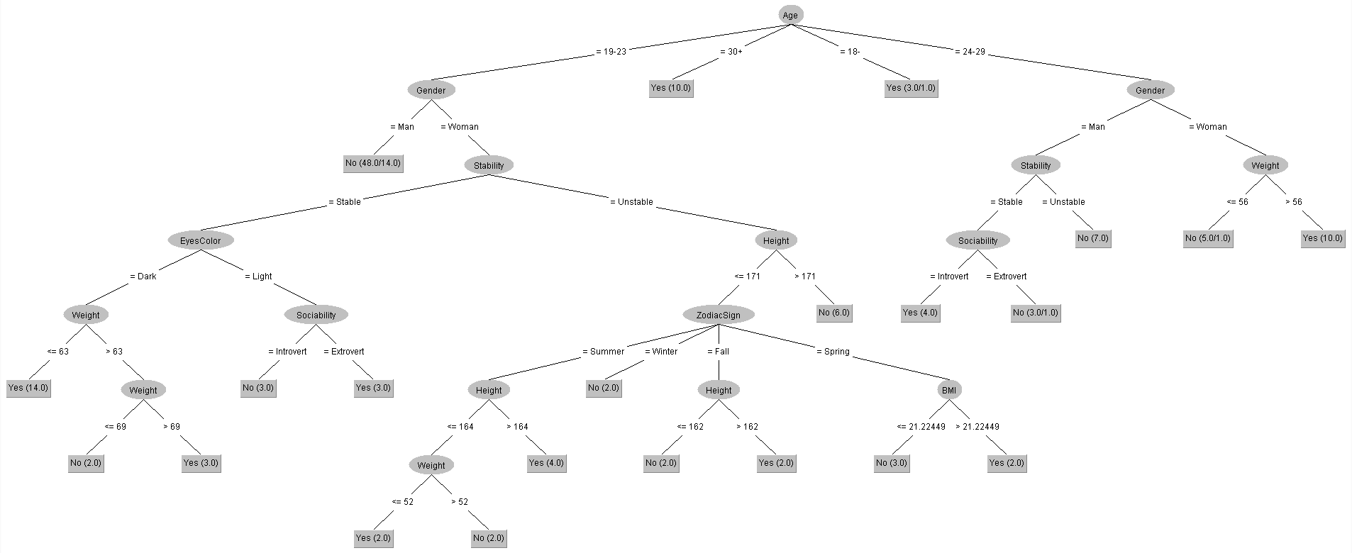
Δέντρο Αναζήτησης 3 (J48)

Slide 14
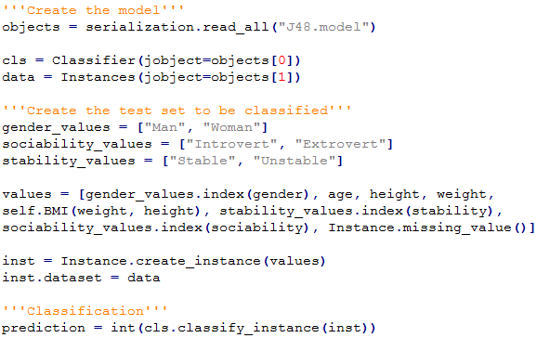
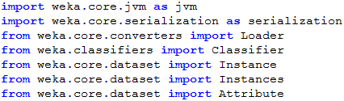

Εφαρμογή
Για την παραπάνω ιδέα υλοποιήσαμε ένα γραφικό περιβάλλον σε python (tkinter).
Υλοποίηση Κατηγοριοποιητή & Πρόβλεψη
Σύνδεση του Weka με την Python

Slide 15

Demo

Slide 16

Ευχαριστούμε για την προσοχή σας!

